Slide 1
Uitvindingen in de cultuur van het moderne

Slide 2
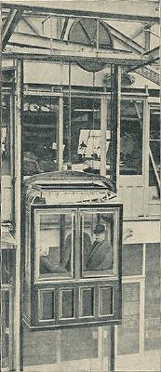
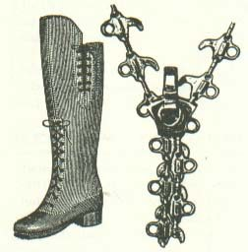
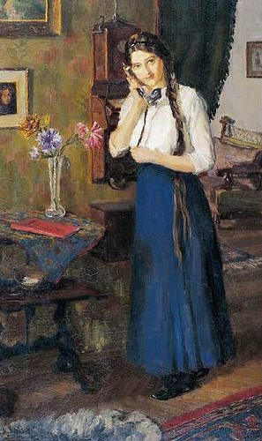
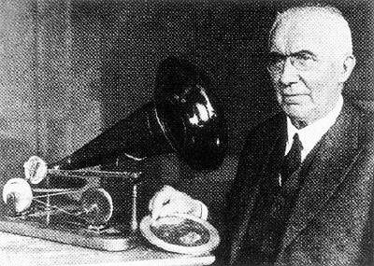
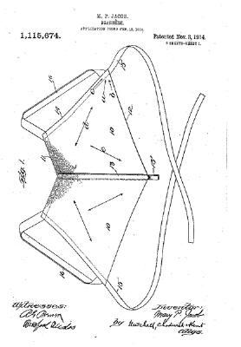
Wat is modern rond 1900 ? Welke uitvindingen zie je in onderstaande afbeeldingen
http://rond1900.jouwweb.nl/technologische-vooruitgang

Slide 3
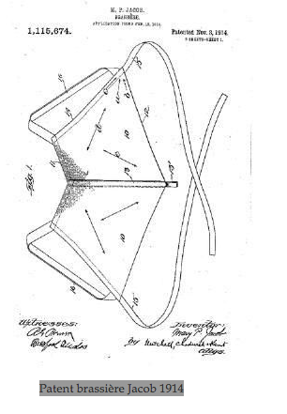
BH vervangt het korset

Slide 4
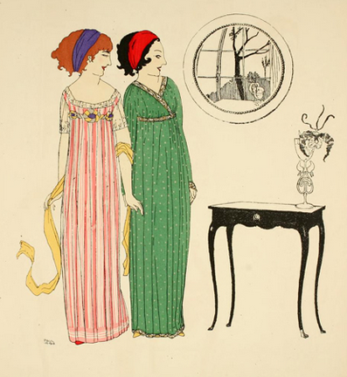
Waarom geen korset meer ?
WO1: vrouwen gaan werken: meer bewegingsvrijheid nodig
Ontwerper Paul Poiret:
andere kledinglijn
Emancipatie van de vrouw
Kiesrecht
https://www.youtube.com/watch?v=kEHKX-1HqL8

Slide 5
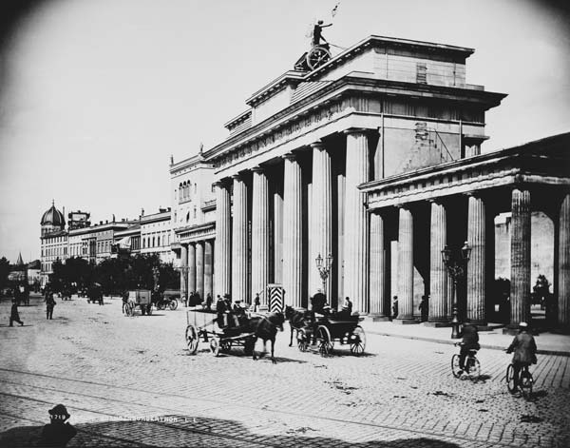
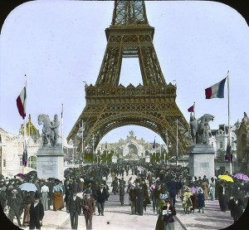
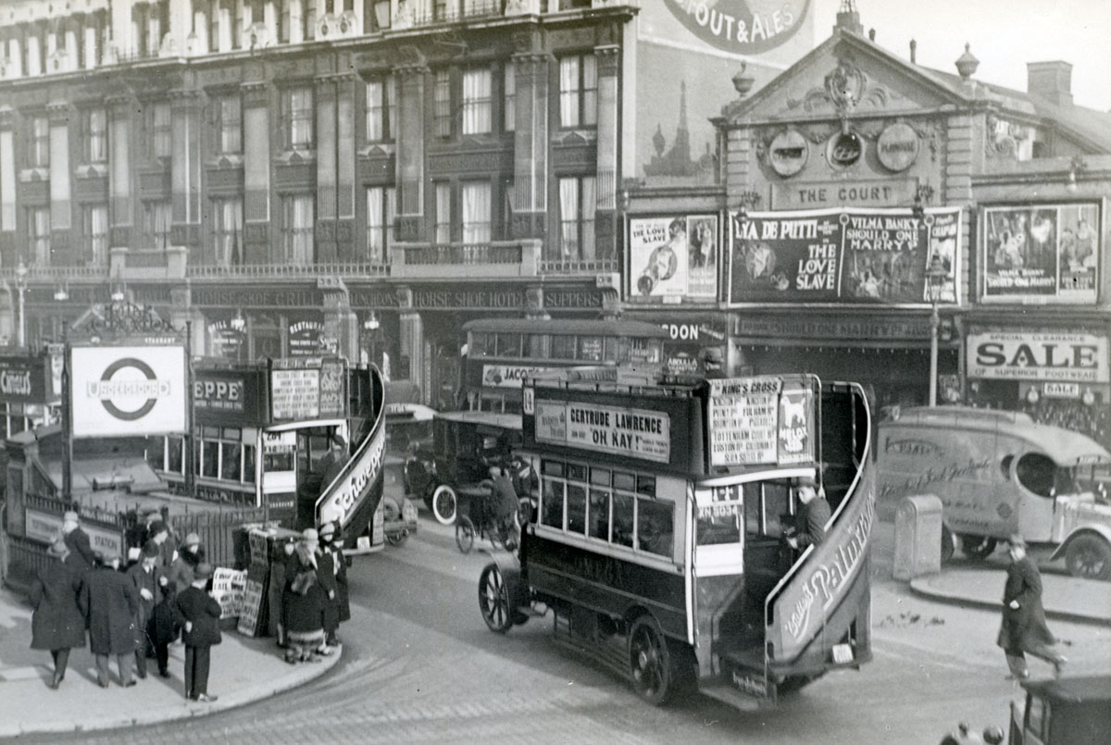
Tijdbeeld rond 1900 Vraag: in welke Europese stad zijn de foto’s genomen. Leg uit waaraan je dat kan zien. Wat is modern in deze tijd ?
3
1
4
2

Slide 6
Parijs 1900: wereldtentoonstelling
https://www.youtube.com/watch?v=lasm1gGmck4
Lopende band ( vanaf 2.10 min )
Vervoer: trein, koets met paarden, tram
Exotisme ( 7.50 min )
Parijs Vergelijken: vroeger en nu
https://www.youtube.com/watch?v=fesQL25XvvY
Eifeltoren ( 4.00 min )
Fiets ( 2.33 min)
1900: Berlijn in kleur
https://www.youtube.com/watch?v=B-m9A8mY-U0

Slide 7
Wat is moderne kunst ?
https://www.youtube.com/watch?v=kS908GIAMVI
Wat zijn de kenmerken die in het filmpje worden genoemd ?

